Slide 1
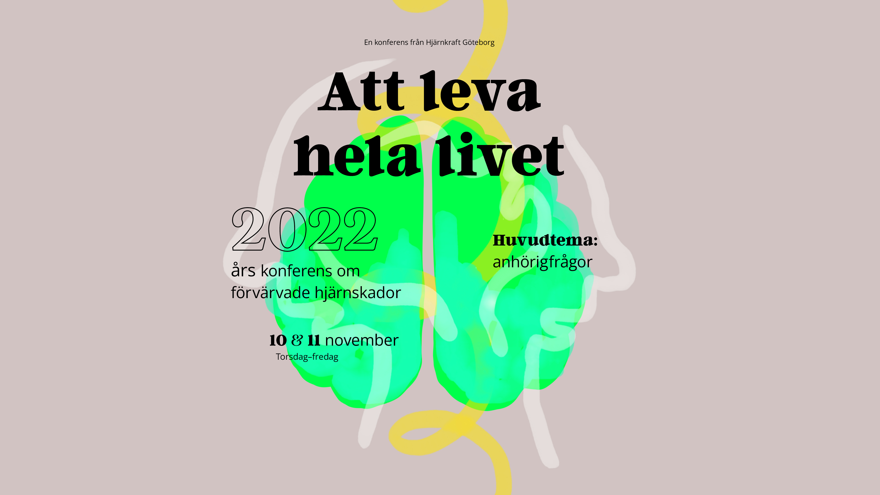

Slide 2

Hjärnskadeförbundet Hjärnkraft
Lotta Näslund
Föreningsutvecklare på Hjärnskadeförbundet Hjärnkraft
lotta.naslund@hjarnkraft.se

Slide 3

Fakta om Hjärnkraft
Hjärnkraft bildades 1988
Har 2 577 medlemmar
  Egen skada 40 %
  Anhöriga 40 %
  Övriga 20 %
13 länsföreningar
7 lokalföreningar
Har 90-konto och granskas av Svensk Insamlingskontroll
Notes:
Har i dagsläget 2577 medlemmar, en svag ökning från förra året och med ett mål på 4000 medlemmar 2026
Närmare hälften av dessa är anhöriga eller närstående som vi hellre säger

Slide 4

Sektioner inom Hjärnkraft
Anhöriga
Unga Vuxna
Hjärnskakning
TBE
Notes:
Hjärnkraft började bilda sektioner förra året. Anledningen var att vi såg ett behov

Slide 5

Syftet med en sektion för anhöriga
Synliggöra de anhöriga inom Hjärnkraft
Att tillgodose behovet att komma i kontakt med andra i samma situation
Att driva de anhörigas frågor
Notes:
Syftet med bildandet av en speciell sektion är att kunna ge stöd och kompetens åt anhöriga till personer med förvärvad hjärnskada, tex. föräldrar till barn, barn till föräldrar, syskon, partner eller annan närstående. Situationen för de anhöriga kan se helt olika ut. Den drabbade kan ha varit med om allt från en allvarlig olycka, gått igenom en utmattnings-depression, till sviter efter Covid – 19. Vi vill också sprida kunskaper till personer som i sitt yrke träffar anhöriga till personer med förvärvad hjärnskada. Genom att bland annat skapa diskussionsgrupper vill vi bidra till att anhöriga får träffa varandra för stöttning och råd. Sektionen för anhöriga är precis i sitt uppstartsskede, där vi har inlett arbetet med att be våra medlemmar att svara på en enkät med frågor om vad de önskar sig av sektionen.

Slide 6
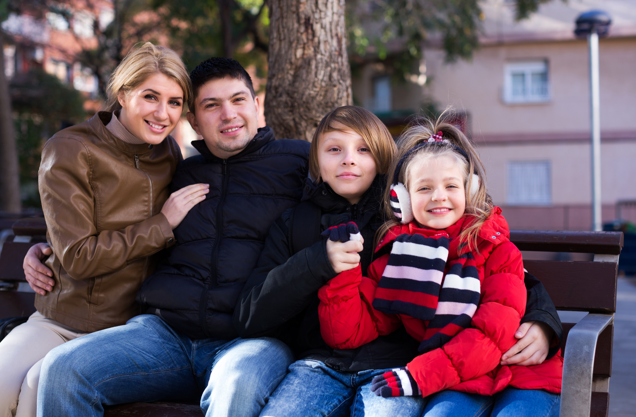
Anhörig betyder olika
Olika situationer för olika anhöriga:
Anhöriga föräldrar
Anhörig partner
Anhöriga syskon
Anhöriga barn

Slide 7

Vad vi gör inom Anhöriga
Teamet
Digitala samtalsträffar
Digitala föreläsningar
Utbildningar
Lägerverksamhet

Slide 8

Mål och visioner med Anhöriga
Vara en plattform att mötas på
Erbjuda relevanta föreläsningar och utbildningar
Samarbeta med andra organisationer för att driva anhörigfrågor
Att skapa en kompetensbank och bygga kontaktnät

Slide 9
Tips!
Kursen Psyk e-bas Anhörig
Bidrar till kunskap och förståelse om stress, utmattningssyndrom och situationen som anhörig
Föreläsning
Kostnadsfri Föreläsning - ”Att vara barn i en familj som drabbas av förvärvad hjärnskada” med Helena Iacobaeus.
Digital föreläsning onsdagen den 30 november 16:00 – 17:00,
Anmälan görs senast den 28/11 till: lotta.naslund@hjarnkraft.se
Psyk-E bas är ett kompetenshöjningsprogram med några av landets främsta experter inom området. Psyk-E bas anhörig består av sex föreläsningar och fyra faktablad.
Kursen vänder sig till dig som är anhörig till en person med utmattningssyndrom. Andra målgrupper är personer som i sitt arbete möter anhöriga, anhörigkonsulenter, personal inom psykiatrin, socialpsykiatrin, studenthälsan, föreningar och liknande.
Läs mer och köp kursen här: https://Hjarnkraft.se/psyk-ebas-anhorig

Slide 10
TACK!
Kontakta mig gärna:
Lotta Näslund
Föreningsutvecklare på Hjärnskadeförbundet Hjärnkraft
lotta.naslund@hjarnkraft.se
Och läs mer om oss på vår hemsida:
Hjarnkraft.se

Slide 11


Notes:
11

Slide 12
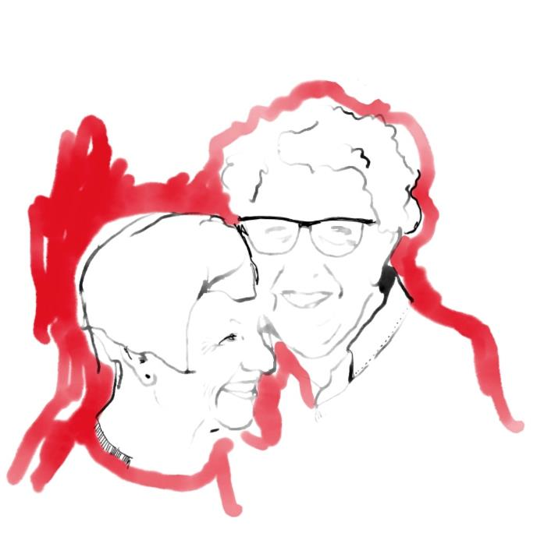
Anhörig eller närstående?
Anhörig är en person som vårdar, hjälper eller stödjer en närstående som behöver det pga fysisk eller psykisk ohälsa, ålder eller funktionsnedsättning.
Närstående är den som tar emot omsorgen, vården eller hjälpen.
Illustration: Anna Höper

Slide 13
Fakta om anhöriga i Sverige
Det finns 1,3 miljoner vuxna anhöriga i Sverige, och ett stort antal barn som är anhöriga.
De flesta anhöriga är yrkesverksamma kvinnor.
140 000 anhöriga tvingas gå ner i arbetstid eller säga upp sig.
Anhörigas omsorg sparar samhället närmre 194 miljarder varje år.
Kommunerna måste enligt lag erbjuda stöd till anhöriga.
Anhöriga står för 75 procent av all omsorg som utförs i hemmet.
7 procent av alla niondeklassare utför omfattande omsorgsarbete.
Elevhälsan känner bara till 30 procent av dem.

Slide 14
Vi är Anhörigas Riksförbund
Anhörigas Riksförbund är Sveriges enda riksorganisation som arbetar för att förbättra livsvillkoren för anhöriga oavsett vilken ålder eller diagnos den närstående har.
Förbundet bildades 1996 och är en partipolitiskt och religiöst oberoende intresseorganisation.
Två huvuduppgifter
Att stödja anhöriga.
Att driva opinion för bättre villkor.

Slide 15
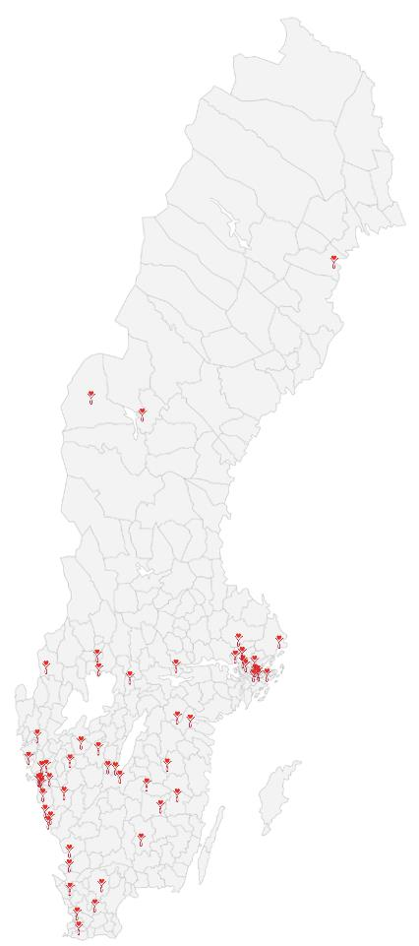
Medlemsföreningar
Omkring 50 medlemsföreningar.
Cirka 4 000 medlemmar.
Olika medlemskategorier
Medlem i medlemsförening.
Direktansluten medlem.
Stödjande medlem (organisationer, föreningar och företag).

Slide 16
Våra mål
Anhörigas Riksförbund har som mål att
stödja anhöriga i deras utsatta situation samt tillvarata deras intressen och därigenom bidra till en bättre livskvalitet för anhöriga och närstående.
verka för att medlemsföreningar bildas samt stödja dessa i deras verksamhet.
påverka samhället så att anhörigas situation uppmärksammas och uppvärderas.
genom utbildnings- och informationsinsatser nå större förståelse och värdering av anhörigas arbete.
vara delaktig i och främja adekvat, aktuell forskning och utveckling nationellt och internationellt.

Slide 17
För 125 kr per år kan du bli stödmedlem i Anhörigas Riksförbund.
Swisha till 123 575 0104
Uppge personnummer och mailadress i meddelanderutan.

Slide 18


Anhöriglinjen och Anhörighandboken
Anhörighandboken är en webbaserad handbok med syfte att förmedla kunskap och råd i anhörigfrågor.
anhorighandboken.se
Nationell stödlinje.
Bemannas av volontärer.
Öppen 6 dagar veckan.
Kontaktas via telefon eller mejl.
Du ringer helt anonymt.

Slide 19
www.anhorigasriksforbund.se
info@anhorigasriksforbund.se
Tel: 010-155 70 60
Notes:
19

Slide 20
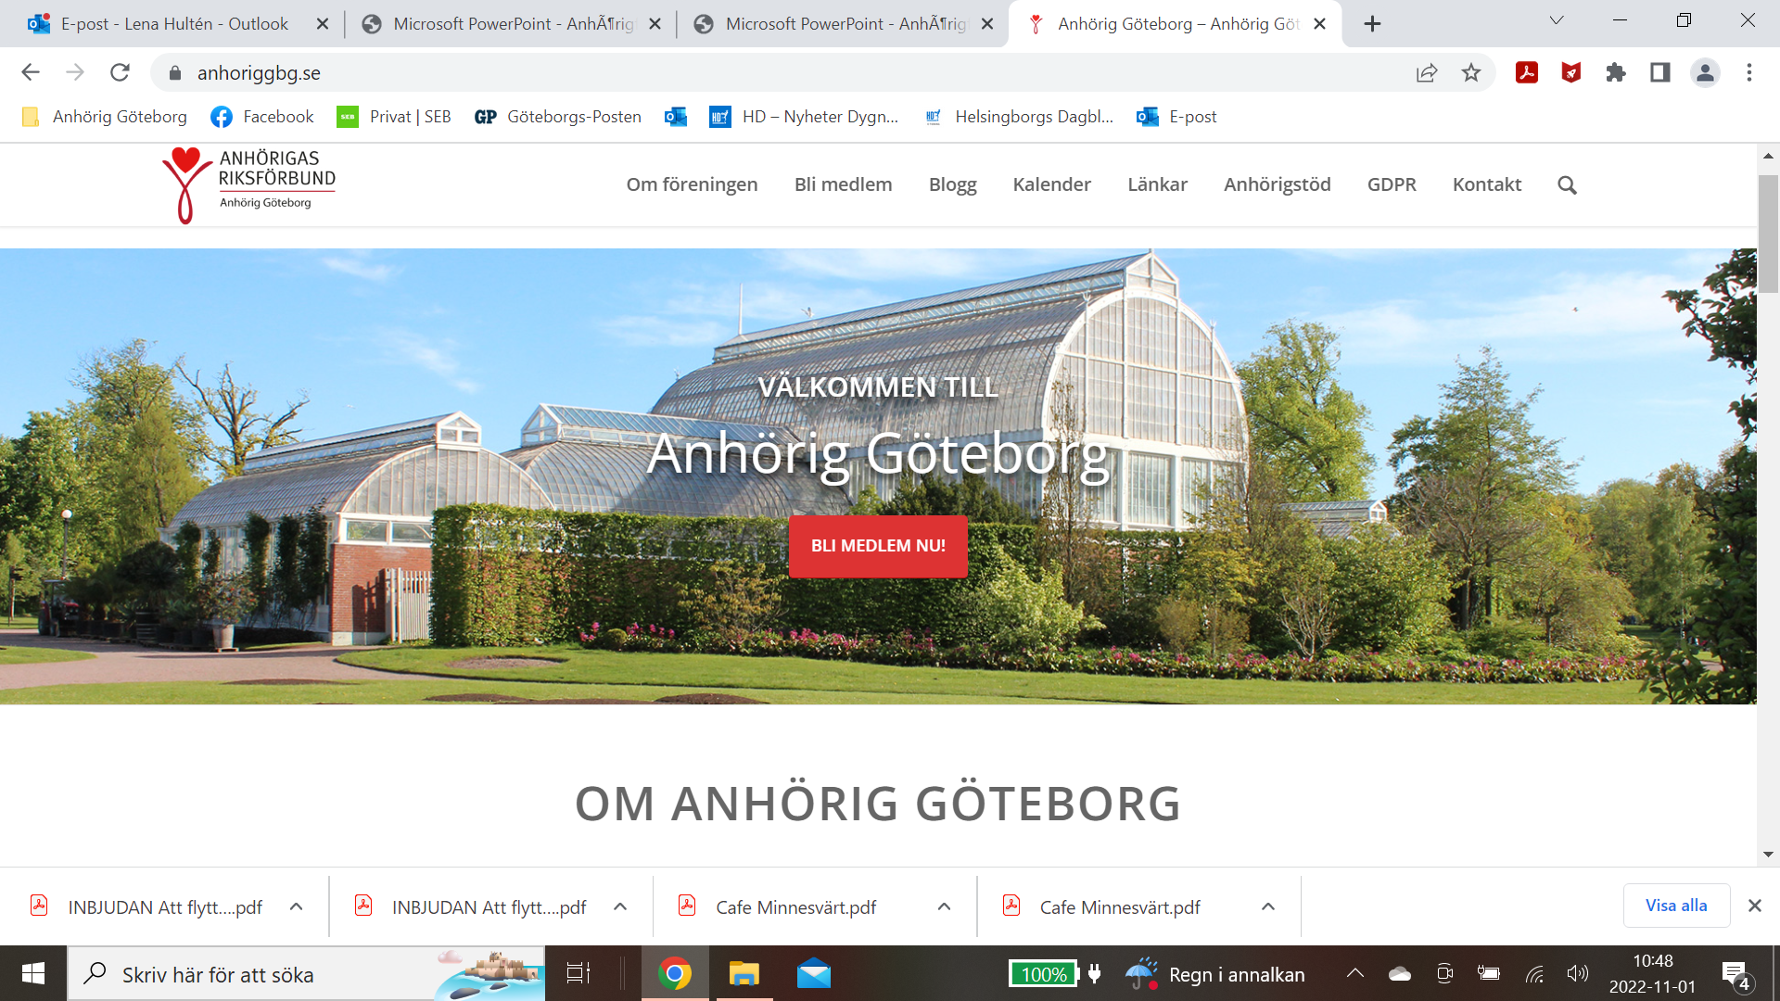

Slide 21

Organisationen i Göteborg
Uppdelningen över 65 och under 65 år i två olika förvaltningar
Lagstadgat att erbjuda stöd till anhöriga.
Kranskommunerna till Göteborg har anhörigkonsulenter
Samarbete med andra för att utveckla och samverka

Slide 22

I kontakten med anhörigstödet
Anonym
Kostnadsfritt
Sekretess
Ingen dokumentation
Individuellt anpassat (tid, plats, kontinuitet……)
Ingen ansökan eller bedömning
Snabb återkoppling

Slide 23
Exempel på anhörigstöd vi erbjuder: syfte att förebygga ohälsa
Information och
Rådgivning
Stödsamtal
Må-bra aktiviteter
Samtalsgrupp
Föreläsningar
Utbildning

